Slide 1
4.5 可靠性设计
问题：要求设计一个由多机（或多部件）联接而成的一个大型系统（如图）。整个系统的可靠性系数是∏ri， 1≤i≤n。
当系统中每一个部件的可靠性ri都接近于1时，但整个系统的可靠性未必能满足要求。
如：设n＝10， ri＝0.99，1≤i≤10， ∏ri= 0.904。 这样的可靠性在许多情况下是不符合要求的。
将同一部件的多个模块并置在整个系统的某一级中(如图)，由控制线路选择决定，每一级的某一个部件被正确地联入系统。
一旦某一级的部件D_{i}发生故障,控制线路将使同一级的备份部件替换故障部件,使整个系统仍照常工作。
D1
D2
Dn
问题是要找出一个可靠性与造价间的关系
Dn
…
Dn
D1
…
D1
D2
…
D2

Slide 2
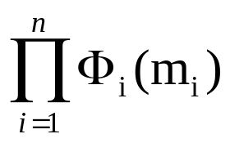

如果第i级的部件D_{i}共有m_{i}个，这一级的所有部件同时发生故障的可能性是(1-r_{i} )^{mi}。从而第i级的可靠性就是1-(1-r_{i} )^{mi}。这样一来，当r_{i}＝0.99，m_{i}＝2时，每一级的可靠性将达到0.9999。实际上每一级的可靠性总要比1-(1-r_{i} )^{mi}略小一些。因为控制并不是绝对可靠的，同一级部件的各备份之间的故障也不是完全互不相关。可设第i级的可靠性实际上由函数φ_{i}(m_{i})确定，1≤i≤n。那么，一个多级系统的可靠性就可如下表达：
现在是用多重部件来配置一个系统，使得系统的可靠性最大。所谓可靠性最大是有一定的约束条件的。现实也不允许只考虑系统的可靠性而无限地增加每一级的备份，而应把系统可靠性和系统造价综合起来考虑。
注意：不允许任何一级没有部件.

Slide 3
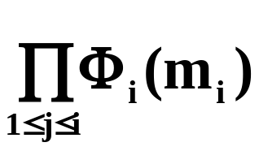
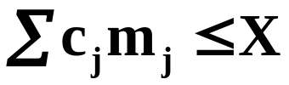
所以，可靠性设计的最优化问题就是在可容许最大成本c的约束下，如何使系统的可靠性达到最优的问题。
假设cj是一台设备j的成本，由于系统中每种设备至少有一台，故设备j允许配置的台数至多为
n
k=1
uj= ⎣ (c+cj-∑ck)/cj ⎦
在可容许成本X约束下，对第1种到第i种设备的可靠性设计问题，可形式描述成：
极大化
约束条件
1≤j≤i
其中，cj>0，1≤mj≤uj，且mj为整数， 1≤j≤i。其最优解是对m1,m2,…的决策结果。

Slide 4
4.6 货郎担问题
问题描述：
  某售货员要到若干个村庄售货，各村庄之间的路程是己知的，为了提高效率，售货员决定从所在商店出发，到每个村庄售一次货然后返回商店，问他应选择一条什么路线才能使所走的总路程最短?
  设G(V,E)是一个具有边成本c_{ij}的有向图。G的一条周游路线是包含V中每个结点的一个有向环。
  周游路线的成本是此路线上所有边的成本之和，货郎担问题是求取具有最小成本的周游路线问题。
这里，对于所有的i和j，cij>0,<i,j>∈ E，则cij=∞。令|v|=n，并假定n>1。

Slide 5
货郎担问题的其它实例
邮路问题
在一条装配线上用一个机械手取紧固待装配部件上的螺帽问题
产品的生产安排问题
……

Slide 6
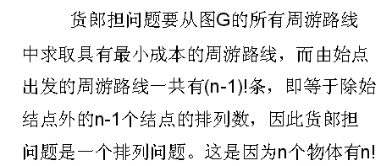
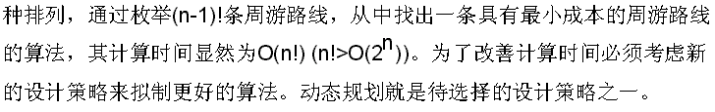
1. 是否能用
动态规划解决

Slide 7
1. 是否能用动态规划解决
找出周游路线计算的递推式，不失一般性：
假设周游路线是开始于结点1并终止于结点1的一条简单路径。
每一条周游路线都由一条边<1,k>和一条由结点k到结点1的路径所组成，其中k∈V-{1};
而这条由结点k到结点1的路径通过V-{1,k}的每个结点各一次。
容易看出，如果这条周游路线是最优的，那么这条由k到1的路径必定是通过V-{1,k}中所有结点的由k到1的最短路径，因此最优性原理成立。
成本矩阵
C(1,k)
1
g(k,S-{k})
k
V-{1,k}
从1到k，再经V-{1,k}的顶点
各一次回到1的周游路线

Slide 8
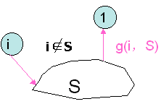
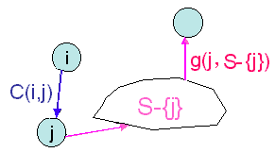
2.动态规划的解决方法
g(1,V-{1})是一条最优的周游路线长度。于是可以得到：
g (1, V-{1})= min {c (1,k)+ g (k, V-{1,k} ) }
2≤k≤n
假设g(i,S)是由结点i开始，通过S中的所有结点，在结点1终止的一条最段路径长度。
g (i, S)= min { c (i,j) + g (j, S-{j})}
j∈S
成本矩阵
C(1,k)
1
g(1,V-{1,k})
k
V-{1,k}

Slide 9
3. 货郎担问题实例
10
10
 | 1 | 2 | 3 | 4
1 | 0 | 10 | 15 | 20
2 | 5 | 0 | 9 | 10
3 | 6 | 6 | 0 | 12
4 | 8 | 8 | 9 | 0
1
5
2
8
15
20
9
6
8
6
12
4
3
9

Slide 10
g (i, S)=
min { c (i,j) + g (j, S-{j})}， j∈S
3. 货郎担问题实例
10
10
1
5
2
1
2
g(2,Ø)=c(2,1)=5 ,
g(3,Ø)=c(3,1)=6 ,
g(4,Ø)=c(4,1)=8
g(2,{3})=c(2,3) + g(3,Ø)
= 9+6 =15
（结点2经过结点3到结点1的路线长度）
g(2,{4})=c(2,4) + g(4,Ø) = 10+8 =18
g(3,{2})=c(3,2) + g(2,Ø) = 6+5 =11
g(3,{4})=c(3,4) + g(4,Ø) = 12+8 =20
g(4,{2})=c(4,2) + g(2,Ø) = 8+5 =13
g(4,{3})=c(4,3) + g(3,Ø) = 9+6 =15
8
15
20
9
6
8
6
12
4
3
4
3
9

Slide 11
g (i, S)=
min { c (i,j) + g (j, S-{j})}， j∈S
3. 货郎担问题实例
10
10
1
5
1
2
2
g(2,{3,4})
= min{c(2,3) + g(3,{4}),
c(2,4)+ g(4,{3}) }
= min{9+20,10+15} = 25
（结点2经过结点3、4到结点1的路线长度）
g(3,{2,4})
=min{c(3,2) + g(2,{4}),
c(3,4)+ g(4,{2}) }
=min{6+18,12+13} = 24
g(4,{2,3})
=min{c(4,2) + g(2,{3}), c(4,3)+ g(3,{2}) }
=min{8+15,9+11} = 20
8
15
20
9
6
8
6
12
4
4
3
3
9

Slide 12
3. 货郎担问题实例
最后，可得
g(1,{2,3,4})
= min{c(1,2) + g(2,{3,4}), c(1,3) + g(3,{2,4}),
c(1,4)+ g(4,{2,3}) }
= min{10+25 , 15+24 , 20+20}
= 35
（结点1经过
结点2、3、4
最后到达结点1的路线长度）
因此可得
这条最优周游路线是:
1 -> 2 -> 4 -> 3 -> 1
10
10
1
5
2
8
15
20
9
6
8
6
时间Θ(n²2^{n})比枚举有改进
空间O(n2^{n})
12
4
3
9

Slide 13

小结
动态规划算法的概念及其基本要素：
  最优子结构性质
  重叠子问题性质
动态规划算法的设计步骤：
  找出最优解的性质，并刻画其结构特征
  递归定义最优值
  以自底向上的方式计算最优值
  根据计算最优值时得到的信息构造最优解
动态规划算法的主要范例：
-多段图
-0/1背包问题
-资源分配问题
-可靠性问题
-货郎担问题

Slide 14
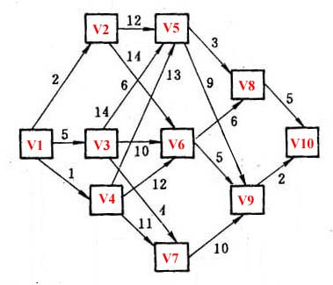
作业：
6-1思考
货郎担问题——书中例题
补充:求n=4时的0/1背包问题的最优解（p1,p2,p3,p4）=(10,10,12,18);(w1,w2,w3,w4)=(2,4,6,9)和M=15。
补充:如图：给出邻接矩阵，及递推计算式，求v1到v10的最短路径长度及最短路径。

Slide 15
补充资源分配——课堂例题
某企业共有设备4台，拟分给三个车间，各车间利用这些设备为企业可提供的盈利g_{k}(u_{k})各不相同(见下表，单位万元)，问应如何分配这四台设备才能使企业获得的盈利最大？
n=3,a=4
设备分配数 | 一车间g1(u1) | 二车间g2(u2) | 三车间g3(u3)
0 | 0 | 0 | 0
1 | 4 | 2 | 3
2 | 6 | 5 | 5
3 | 7 | 6 | 7
4 | 7 | 8 | 8

